Slide 2

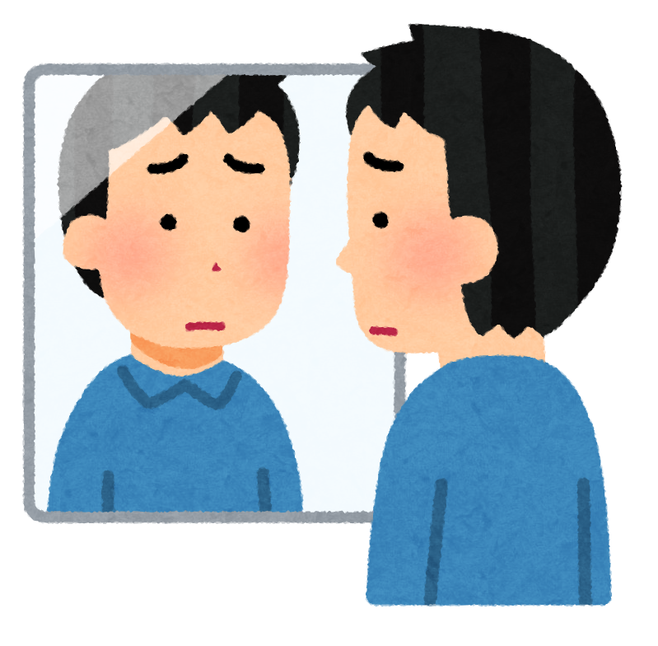
①
反射光座標系(x,y)
眉毛（3,5）
目（3,4）
y
x
②

